Slide 1

TOÁN 4
Tập 2
Tuần 32
Bài 88: Biểu đồ cột - Tiết 1

Slide 2



Slide 3
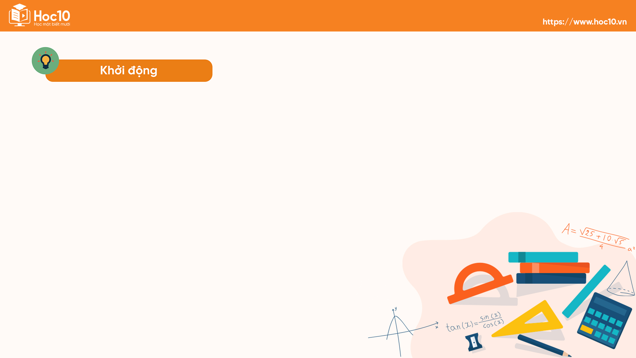

Ai nhanh hơn
Số bạn nữ trong tổ: ; ; ;
Tổ trưởng đếm nhanh và lên viết trên bảng lớp (hoặc báo số lượng cho giáo viên viết).
Tổ nào báo số lượng nhanh nhất và chính xác thì thắng lượt chơi đó.

Slide 4

Biểu đồ là một cách biểu diễn số liệu thống kê dưới dạng các hình vẽ. Ngoài dạng biểu đồ tranh đã được giới thiệu ở Toán 2, Toán 4 giới thiệu dạng biểu đồ cột
Ví dụ: Biểu đồ cột giới thiệu dưới đây thống kê ý kiến về con vật được lựa chọn để nuôi ở gia đình của một nhóm học sinh

Slide 5


Slide 6

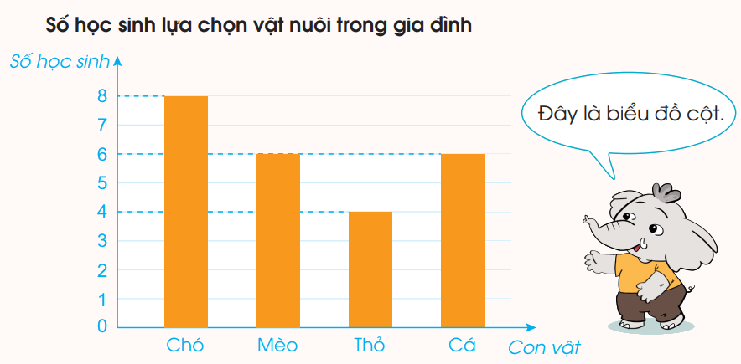

Nhiệm vụ 1: Hình thành kiến thức về biểu đồ cột
Tìm hiểu về số học sinh lựa chọn vật nuôi, người ta thu thập, phân loại, kiểm đếm và thể hiện qua biểu đồ cột. Đây là biểu đồ cột.

Slide 7

Biểu đồ này biểu thị gì?
Hàng ngang bên dưới cho biết gì?
Nhận xét sự liên quan của độ cao các cột tô màu với số ghi ở cột bên trái?
Tên biểu đồ: Số học sinh lựa chọn vật nuôi trong gia đình).
Các con vật nuôi.
Dựa vào các số này, ta biết số học sinh
lựa chọn vật nuôi trong nhà.

Slide 8
Nhiệm vụ 2: Hình thành kiến thức về cách đọc biểu đồ cột
Biểu đồ này có mấy cột?
Tại sao lại có cột?
Đó là những con vật nào?
Bên dưới mỗi cột ghi gì?
Trên đầu mỗi cột ghi gì?
4 cột
Vì có 4 con vật nuôi
Chó, mèo, thỏ, cá
Tên con vật
Số học sinh lựa chọn

Slide 9
Dựa vào độ cao, thấp của các cột màu, ta dễ dàng so sánh số học sinh ứng với vật nuôi
Ví dụ: Nhìn vào biểu đồ cột, ta thấy ngay
Chó có số học sinh lựa chọn nhiều nhất: 8 học sinh (cột cao nhất và trên đầu cột ghi số 8).
Thỏ có số học sinh lựa chọn ít nhất: 4 học sinh (cột thấp nhất và trên đầu cột ghi số 4).
Chó có số học sinh chọn nhiều hơn Mèo (cột Chó cao hơn cột Mèo).

Slide 10
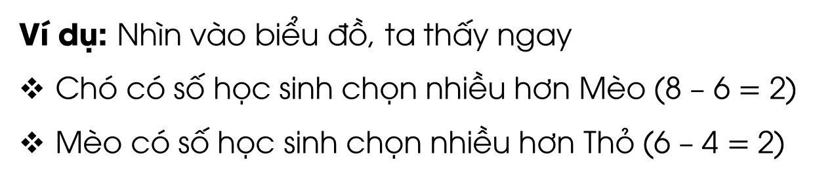
Nhìn vào biểu đồ cột và kết hợp với việc thực hiện các phép tính, ta dễ dàng tìm được phần hơn,…
Ví dụ: Nhìn vào biểu đồ, ta thấy ngay
Chó có số học sinh chọn nhiều hơn Mèo (8 $–$ 6 $=$ 2)
Mèo có số học sinh chọn nhiều hơn Thỏ (6 $–$ 4 $=$ 2)

Slide 11


Slide 12

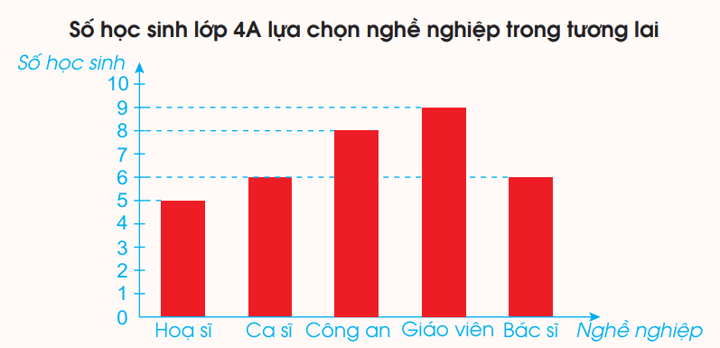
01
Quan sát biểu đồ cột sau và trả lời câu hỏi:
a) Những nghề nghiệp nào được các bạn học sinh lớp 4A lựa chọn?
b) Có bao nhiêu học sinh muốn trở thành bác sĩ?
c) Nghề nghiệp nào được ưa thích nhất?
d) Có bao nhiêu học sinh đã tham gia bình chọn?

Slide 13
01
a) Những nghề nghiệp được các bạn học sinh lớp 4A lựa chọn: Hoạ sĩ, Ca sĩ, Công an, Giáo viên, Bác sĩ.
b) Có 6 học sinh muốn trở thành Bác sĩ.
c) Các bạn ưa thích nghề Giáo viên.
d) Có tất cả 34 học sinh tham gia bình chọn.

Slide 14

01
Biểu đồ này nói về điều gì ?
Hàng ngang bên dưới cho biết gì ?
Cột số bên trái cho biết gì ?
Mỗi cột thể hiện điều gì ?

Slide 15
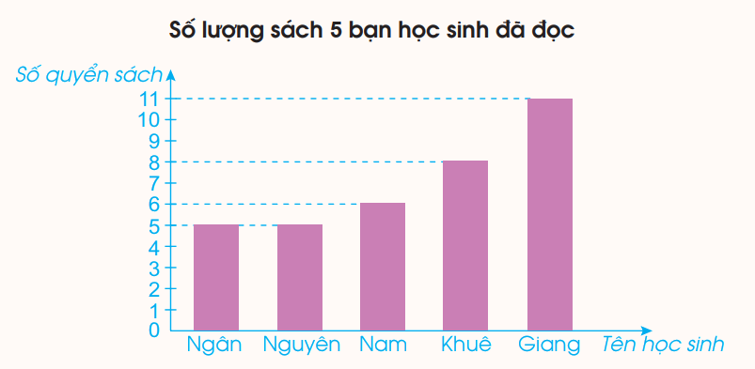
02
Quan sát biểu đồ cột sau và trả lời câu hỏi:
a) Khuê đã đọc bao nhiêu quyển sách?
b) Bạn nào đọc nhiều quyển sách nhất?
c) Những bạn nào đã đọc số quyển sách bằng nhau?
d) Cả 5 bạn đã đọc bao nhiêu quyển sách?
e) Nam dự kiến sẽ đọc 10 quyển sách. Hỏi Nam cần đọc bao nhiêu quyển sách nữa?

Slide 16
02
a) Khuê đã đọc 8 quyển sách.
b) Bạn Giang là người đọc nhiều sách nhất.
c) Những bạn đọc số sách bằng nhau: Ngân, Nguyên.
d) Cả 5 bạn đã đọc được: 35 quyển sách.
e) Số sách Nam cần đọc là: 10 $–$ 6 $=$ 4 (quyển sách).

Slide 17
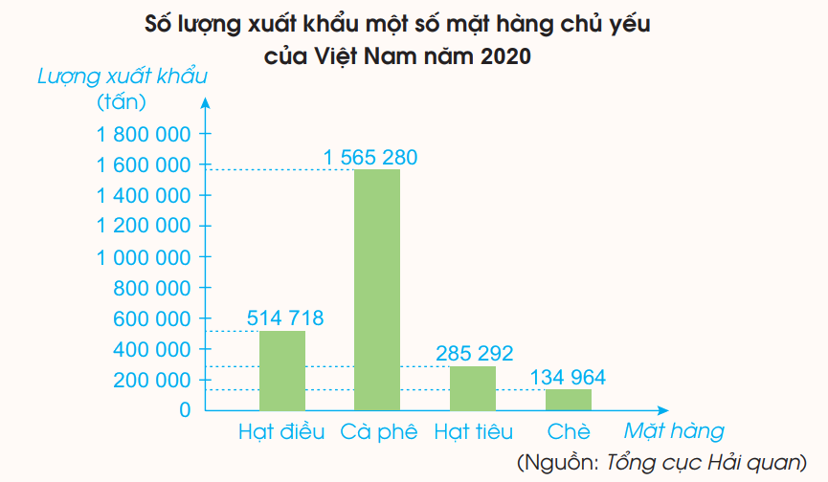
03
Quan sát biểu đồ cột sau và trả lời câu hỏi:
a) Số lượng xuất khẩu hạt tiêu của Việt Nam trong năm 2020 là bao nhiêu tấn?
b) Mặt hàng nào Việt Nam xuất khẩu nhiều nhất trong năm 2020?
c) Tổng khối số lượng xuất khẩu của bốn mặt hàng trên là bao nhiêu tấn?

Slide 18
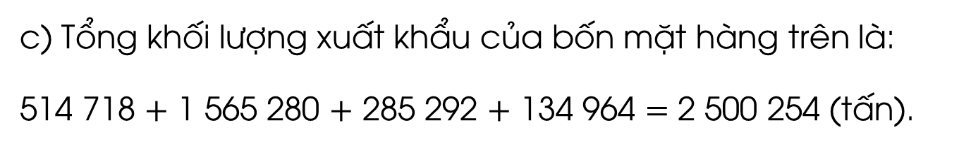
03
a) Số lượng xuất khẩu hạt tiêu của Việt Nam năm 2020 là: 285 292 tấn.
b) Mặt hàng xuất khẩu nhiều nhất là cà phê.
c) Tổng khối lượng xuất khẩu của bốn mặt hàng trên là:
514 718 $+$ 1 565 280 $+$ 285 292 $+$ 134 964 $=$ 2 500 254 (tấn).

Slide 19

Qua bài học hôm nay, em học thêm được điều gì?
+ Đọc và mô tả được các số liệu ở dạng biểu đồ cột.
+ Biết phân tích số liệu cho trên biểu đồ cột.

Slide 20


Slide 21


Ôn tập kiến thức đã học
Hoàn thành bài tập trong VBT
Đọc và chuẩn bị trước
Bài 88: Biểu đồ cột
– Tiết 2

Slide 22


Slide 23



Để kết nối cộng đồng giáo viên và nhận thêm nhiều tài liệu giảng dạy,
mời quý thầy cô tham gia Group Facebook
theo đường link:
Hoc10 – Đồng hành cùng giáo viên tiểu học
Hoặc truy cập qua QR code

